Slide 1
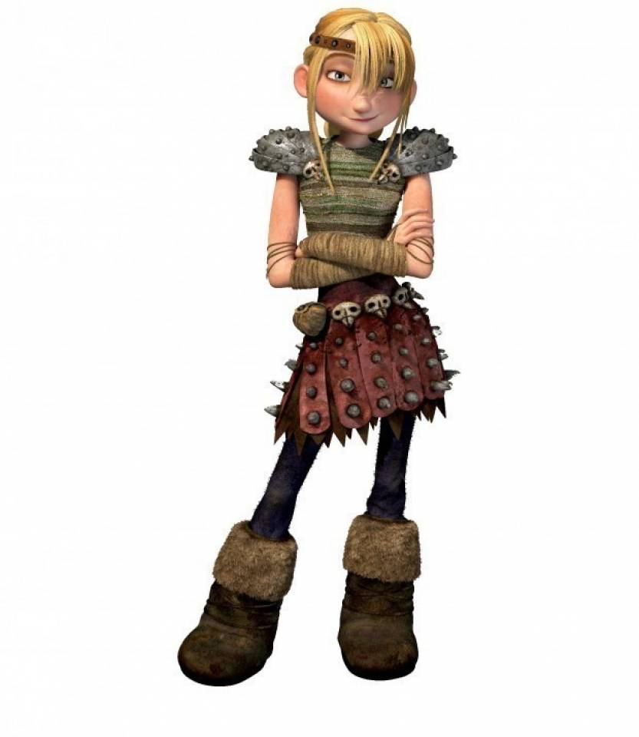
Задание 1
Найди ответы на вопросы:
Какое название у известной IT-компании, главным директором по дизайну которой является Джонотан Айв?
Как зовут девушку из мультика «Как приручить дракона»?

Slide 2
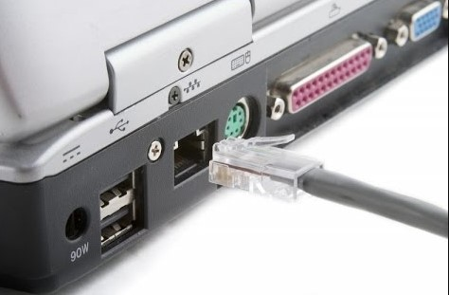


Проводное подключение
Вот есть у тебя дома два компьютера и хочется перекидывать между ними файлы без флешки или Гугл.Диска. Для этого их соединяют в сеть: по проводу или по воздуху.
Под проводным способом подключения понимают связь по специальному кабелю.
Если все подключено правильно, то ты увидешь такую картинку
Если же кабель не подключен, то такую

Slide 3
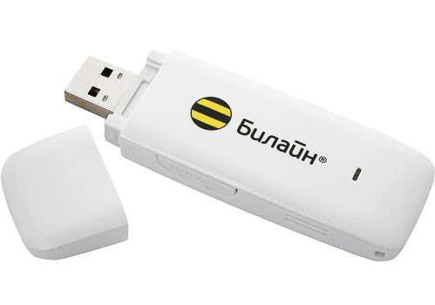
Беспроводная связь
Беспроводная связь осуществляется при помощи электромагнитных волн, поэтому ее не видно глазу, а передача идет как будто «по воздуху». Существует несколько стандартов беспроводной связи, чаще всего встречаются Wi-Fi, 3G и 4G.

Slide 4
Интернет
Соеденив любым из способов компьютеры, у тебя получится локальная сеть, т.е. локальная сеть это компьютеры, способные обмениваться информацией между собой и расположенные в одной локации, т.е. в одном месте.
А предположим, что таких компьютеров очень много. И что они не в одной квартире, а по всему миру. Вот это и есть глобальная сеть, т.е. интернет.

Slide 5
Задание 2
Реши головоломку, в которой необходимо создать свою локальную сеть. Твоя задача - минимальным количеством поворотов соединить все компьютеры. http://sebeadmin.ru/media/games/buildlan/index.php

Slide 6






Браузер
Браузер (от английского слова browser – обозреватель) – программа, которая предназначена для просмотра гипертекстовых документов.
Notes:
Эта программа считывает HTML-код и представляет его в том виде, в котором мы привыкли видеть Internet-страницы: с рисунками, с различными шрифтами и т.д. Что такое браузер и для чего он нужен
6

Slide 7






Браузерные скачки
Кто же придет первым? Делаем ставки!
1 место
4 место
5 место
3 место
2 место
> 34%
8%
4%
22%
32%
Notes:
Эта программа считывает HTML-код и представляет его в том виде, в котором мы привыкли видеть Internet-страницы: с рисунками, с различными шрифтами и т.д. Что такое браузер и для чего он нужен
7

Slide 8



Устройство браузера
Вкладка представляет собой отдельную страницу в окне браузера. На каждой вкладке можно загрузить разный сайт и перемещаться между ними, меняя вкладки.
Адресная строка необходима, чтобы вводить туда адрес сайта, имя. Например, http://www.yandex.ru
Кнопки управления необходимы для работы с интернет - страницей. В их число входят кнопки «Вернуться» (стрелочка влево), «Вперед» (стрелочка вправо), «Обновить» (стрелочка по кругу) и «Стартовая страница» (домик).

Slide 9

Закладка
Область закладок находится под адресной строкой и предназначена для расположения закладок. Так называют странички в интернете, которые позволяют сразу перейти на определенный сайт, на котором была сделана закладка.

Slide 10
Задание 3
Создай новую вкладку и в поисковой строке набери запрос «Юниум». Среди открывшихся вкладок зайди на главный сайт и добавь его в закладки

Slide 11
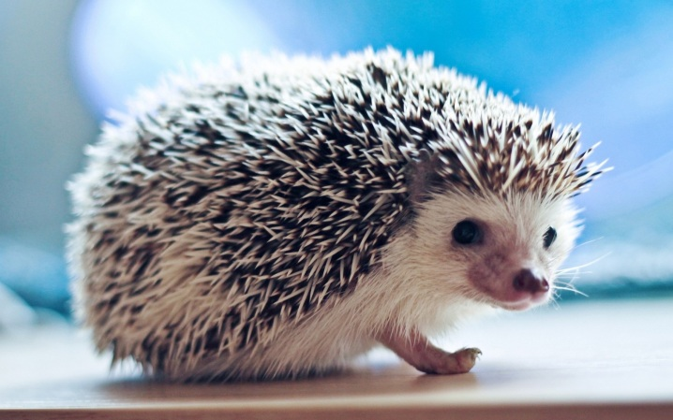
Поиск информации в интернете.
Первое, с чего следует начать, – так это подумать, какую информацию нужно найти и какой вопрос для этого задать. Грамотный запрос содержит в себе ключевые слова – те слова, значения которых тебе помогут найти ответ.
Чем проще будет твой запрос, тем быстрее ты сможешь найти именно то, что тебе нужно.
Если хочешь узнать, как ухаживать за ёжиком в домашних условиях, напечатай в строке поиска: «ёжик уход в домашних условиях».

Slide 12
Задание 4
Сколько времени заняла разработка игры, ставшая лучшей в мировом рейтинге по итогам 2015 года?
Как называется игра, конечный бюджет которой составил 270 млн. $, а в первые 24 часа продаж было продано 11,21 млн. дисков?
Напиши длину второй по длине реки в мире?
Как называется игра, выпущенная в феврале 1999 года, которую считают одной из лучших пошаговых стратегий ?
Какое название имеет главная игровая выставка, закрытая для широкой публики, которая ежегодно проводится в Лос-Анджелесе?
Как называется фирма, занимающаяся разработкой компьютерных игр, которая была основана в конце мая 1982 года?

Slide 13
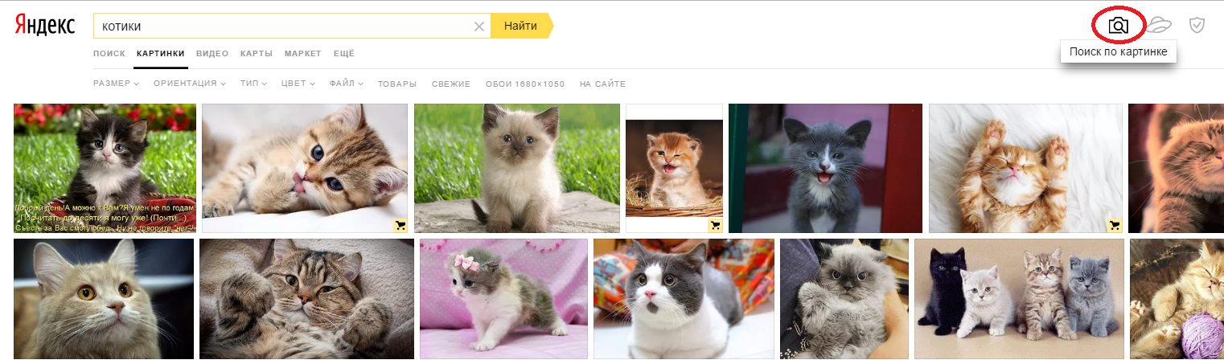
Поиск по картинке

Slide 14
Интернет

